Slide 1
自然类纪录片解说词配音的声学和呼吸研究
汇报人：孙静怡

Slide 2
目 录
CONTENTS
研究综述
研究方法
研究成果
总结讨论
研究对象
研究问题
研究现状
研究思路
发音人选取
语料筛选
数据标注及分析
语音韵律
呼吸韵律
研究总结
相关思考

Slide 3
01
研究综述
研究对象
研究问题
研究现状
研究思路

Slide 4
研究对象
01
语音层面的副语言信息可能突破语义理解的限制来得到传递，这些信息同时也是将这一特定发音形式与其他发音形式区别开来的重要依据。
03
不同类型的纪录片在语音表达形式上会存在差异，如发声类型、呼吸节奏等。
02
纪录片配音既要贴合画面内容，又不能喧宾夺主，同时还要保证吐字归音清晰。
本课题研究
以自然类纪录片作为研究对象，探讨这一特定风格类型的纪录片在声学和呼吸重置等方面具有哪些特点，并将配音员正式配音与配音员的朗读、未经训练的普通发音人的朗读从以上角度进行对比，递进式分析这种特殊配音的声学特征。

Slide 5
研究问题
02
03
√配音时的发声类型是否表现出与普通朗读不同的特征？
01
√配音时呼吸重置时长、幅度和吸气段斜率有何不同于朗读的特点？
……
√胸腹呼吸重置如何组配从而保证配音时的气息稳定？
语音停顿和呼吸重置之间有何对应关系？

Slide 6
研究现状
（宏观）艺术发音研究——多维语音分析
E.g. 含灯大鼓、柳子戏、天祝藏族民歌、山东快书、京剧、吟诵、日本能剧、蒙古长调、昆曲念白/闺门旦…….
（微观）播音类语体研究——语音韵律、呼吸韵律、发声类型
E.g. 新闻播音或其与近体诗、词、小说、散文等文体的对比研究。
呼吸的语音学研究——呼吸重置、语音停顿
E.g.北京大学：韩语朗读、汉语朗读、汉语吟诵、带情感的播音……
西北民族大学：藏语新闻朗读、藏语诗歌、蒙古族短调民歌、 阿拉伯语不同文体的朗读……
国内其他：汉语歌唱、朗读、自述、复述；粤语吟诵……
国外：构音障碍；儿童发音与休息时的呼吸；说话和歌唱；口鼻腔在呼吸过程中所占的权重变化；打鼾……

Slide 7
研究思路
语音、嗓音、呼吸参数
描述语体异同
回归语音学
研究范畴
STEP 01
STEP 02
STEP 03
STEP 04
STEP 05
STEP 06
配音、配音员朗读、普通朗读
统计分析
定位重要区分参数

Slide 8
02
研究方法
发音人选取
语料筛选
数据标注及分析

Slide 9
发音人选取
专业
配音员
 | 专业背景 | 是否修读过配音表演课程 | 是否有过配音经验 | 肺部、咽部、口腔是否出现（过）病变 | 身体其他部位是否做过手术
女A | 中国传媒大学硕二播音系学生 | 是 | 是 | 否 | 否
男A | 中国传媒大学大三播音系学生 | 是 | 是 | 否 | 否
 | 专业背景 | 是否了解过配音方面的知识 | 是否有过配音、诗朗诵经验 | 肺部、咽部、口腔是否出现（过）病变 | 身体其他部位是否做过手术
女B | 北京大学中文系硕三学生 | 否 | 否 | 否 | 否
男B | 北京大学数学系硕三学生 | 否 | 否 | 否 | 否
普通
发音人

Slide 10
语料筛选
01
初步筛选
02
非母语者反向筛选
03
与专业配音人沟通
1.基于听感上的直接筛查，取材来源：《动物世界》、《长白山》、《探索·发现》 .
2.纪录片节选出8个时长10分钟左右的视频，并转成音频格式。
1.汉语纪录片音频——不懂汉语的外国人；
2.通过两个问题来调查对8个音频所属类型的判断；
3.记录并统计，找到判断“像自然纪录片”概率最高的音频——《动物世界——永不停歇的脚步》。
1.提前熟悉解说词文本和画面内容，并作练习；
2.正式配音时，配合观看的是经过初步处理的不带解说词的视频画面，同时还有背景音乐，避免原本旁白配音的干扰。

Slide 11
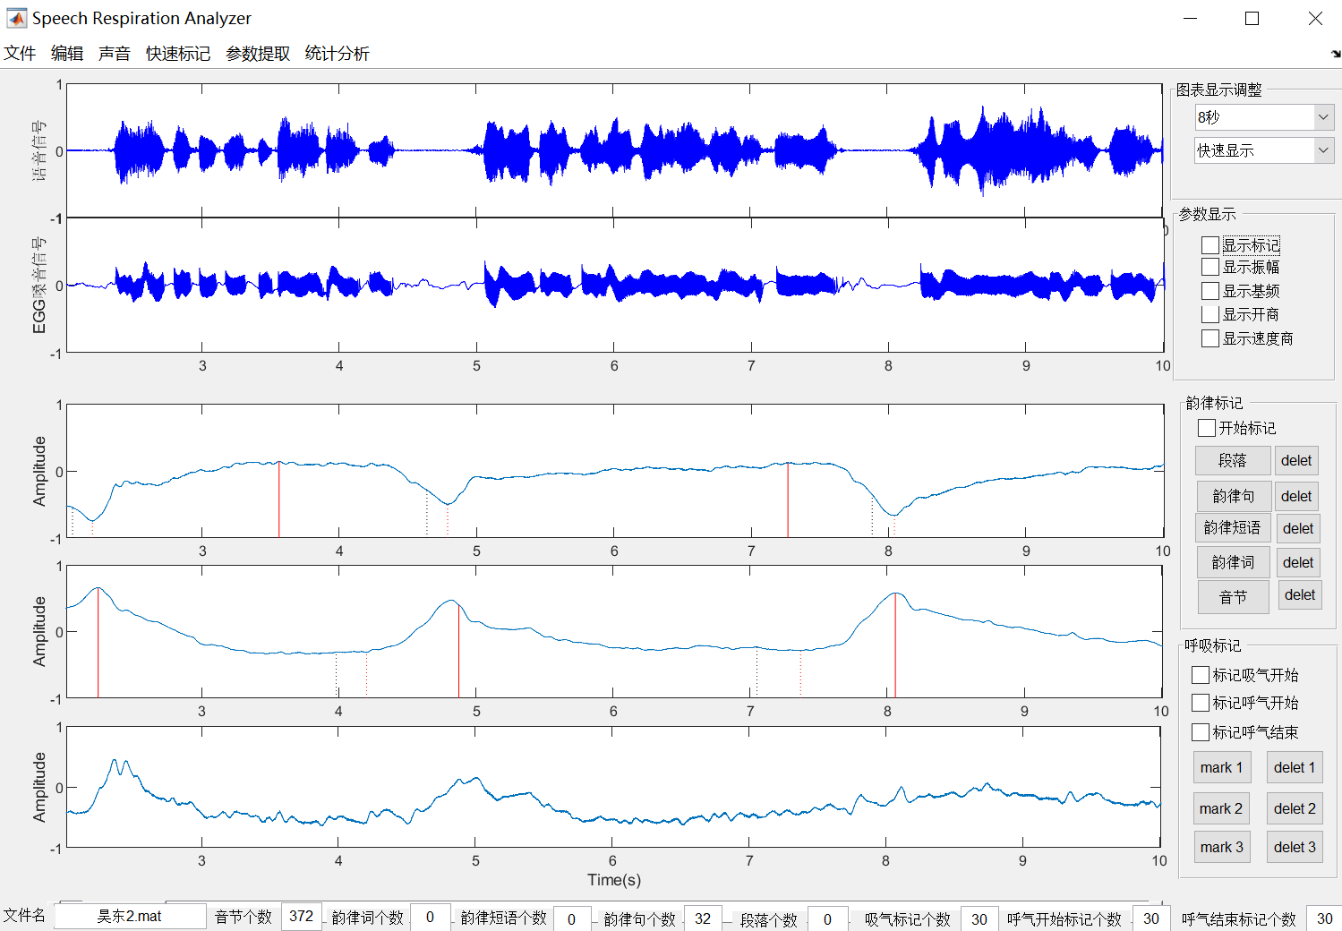
数据标注与分析
韵律标记和言语呼吸分析平台（杨锋，2012）：
1、归一化；
2、标注；
3、预处理：降噪/平滑；
4、输出语音韵律和呼吸韵律参数；
5、使用SPSS进行频度分布和相关性检验分析。

Slide 12
03
研究成果
语音韵律
呼吸韵律

Slide 13
语音韵律
 | 对比项 | 配音 | 配音员朗读 | 普通朗读
语音韵律 | 韵律单位平均时长 | 最长 | 最短 | 较长
 | 韵律单位平均间隔时长 | 最长 | 最短 | 较长
 | *韵律句末的嗓音类型变化特征 | 由正常嗓音过渡为挤喉音 | 正常嗓音范围 | 正常嗓音范围
配音：基频平均值为64.07Hz，变化范围为110~224Hz，开商平均为42.07%，速度商平均值为45.76%；
配音员朗读：基频平均值为86.53Hz，基频变化范围为39~289Hz，开商平均为40.08%，速度商为43.49%；
普通发音人朗读：基频平均值为173.5Hz，变化范围为22~263Hz，开商平均为35.94%，速度商平均为40.46%。

Slide 14
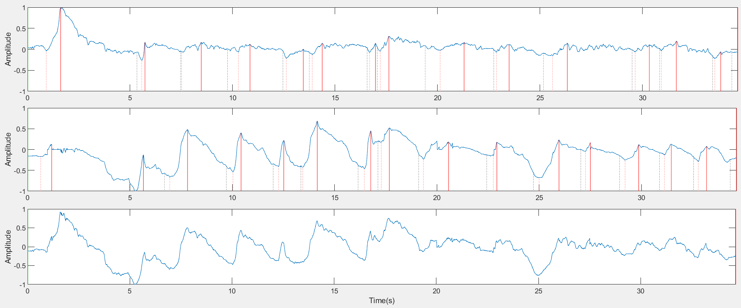
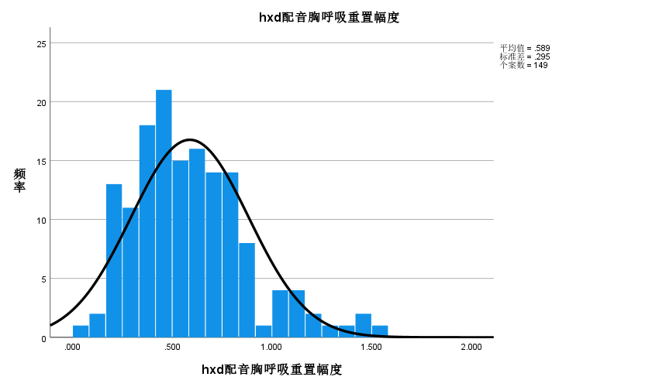
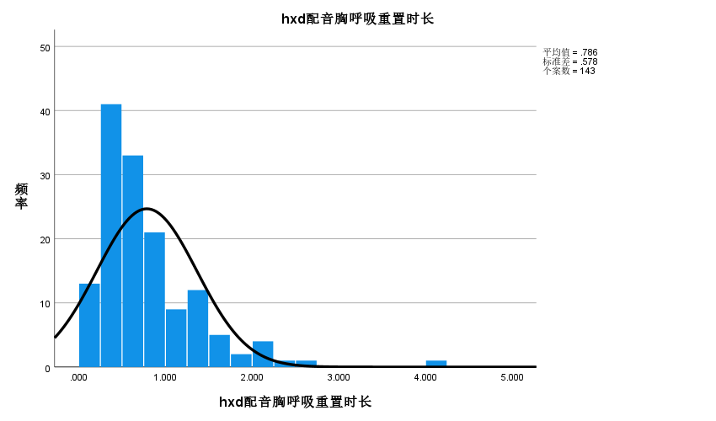
呼吸韵律
 | 对比项 | 配音 | 配音员朗读 | 普通朗读
呼吸韵律 | 胸呼吸重置层级 | 两级 | 两级 | 两级
 | 腹呼吸重置层级 | 两级 | 三级 | 两级
 | *胸腹呼吸平均重置幅度、时长、次数 | 腹呼吸这三项参数均高于胸呼吸。 | 腹呼吸这三项参数均高于胸呼吸；且胸腹呼吸均少于配音时的呼吸重置次数。 | 腹呼吸重置的平均幅度高于胸呼吸，但是平均时长和重置次数与胸呼吸相等。胸腹呼吸次数与配音员朗读时的次数相差不大，均少于配音时的呼吸重置次数。
 | 胸腹呼吸重置幅度、时长内部分布特征 | 腹呼吸比胸呼吸重置更有规律，也更加稳定。 | 腹呼吸比胸呼吸重置更有规律，也更加稳定。 | 胸腹呼吸重置内部分布几乎完全相同，并且在三种语体中均重置最为稳定。

Slide 15
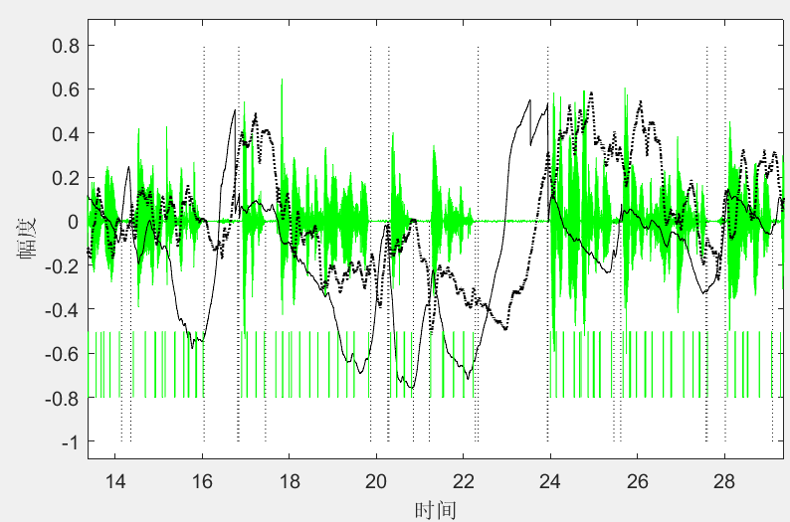
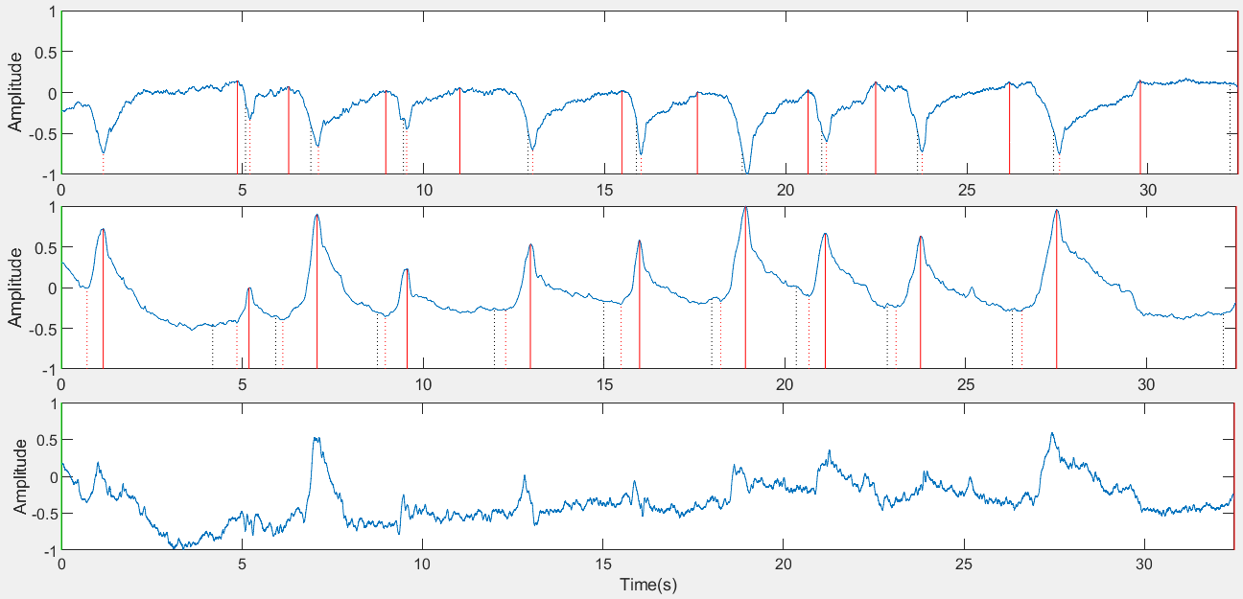
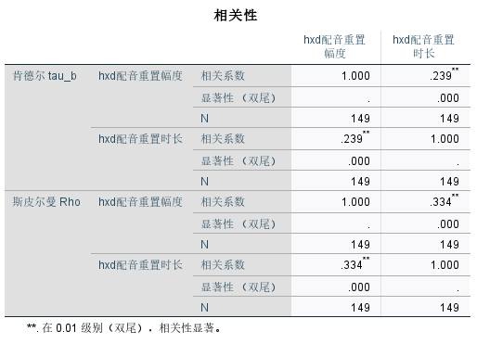
呼吸韵律
 | 对比项 | 配音 | 配音员朗读 | 普通朗读
呼吸韵律 | 呼吸重置幅度和重置时长的相关关系 | 显著正相关 | 显著正相关 | 显著正相关
 | *呼吸重置幅度和吸气段斜率的相关关系 | 显著正相关 | 显著正相关 | 无明显相关关系
 | *呼吸重置时长和吸气段斜率的相关关系 | 显著正相关 | 无明显相关关系 | 显著正相关
 | 语音停顿处是否必然出现呼吸重置 | 是 | 是 | 是
 | *腹呼吸重置处是否必然对应语音停顿 | 否 | 否 | 是
 | *声调对胸呼吸重置是否产生影响 | 是 | 微弱 | 否
 | 胸呼吸重置时刻点和腹呼吸重置时刻点的相对关系 | 腹呼吸早于胸呼吸 | 腹呼吸早于胸呼吸 | 腹呼吸早于胸呼吸
 | *胸腹呼吸信号走势 | 基本呈现为同向变化，但变化起点的不同则导致了非同步性升降的出现。 | 基本相对而行，胸呼吸吸气段往往对应腹呼吸呼气段，反之亦然。 | 基本相对而行，胸呼吸吸气段往往对应腹呼吸呼气段，反之亦然。
1443个音节、130个韵律短语与胸呼吸信号重置的对应（配音）：
1、42%的非韵律句胸呼吸重置处并不对应于韵律短语的边界；
2、其中又有高达78%的胸呼吸重置发生在后续紧跟的音节是去声的语境中；
3、女性配音员同样如此。

Slide 16
04
总结讨论
研究总结
相关思考

Slide 17
研究总结
配音VS.朗读（语体差异）：
韵律句末的嗓音变化类型
胸腹呼吸的重置次数
呼吸重置时长和幅度各自与吸气段斜率的相关关系
腹呼吸重置处和语音停顿处的关系
声调对胸呼吸重置的影响
胸腹呼吸信号走势特征
总结：
1、语体风格要求会影响发音人朗读时的声学特征；
2、注意力机制和情感表达调配的复杂性和多样性可能影响发音人朗读时的呼吸特征。

Slide 18
敬请各位老师批评指正
TAHNK YOU FOR WATCHING
汇报人：孙静怡

